Slide 1
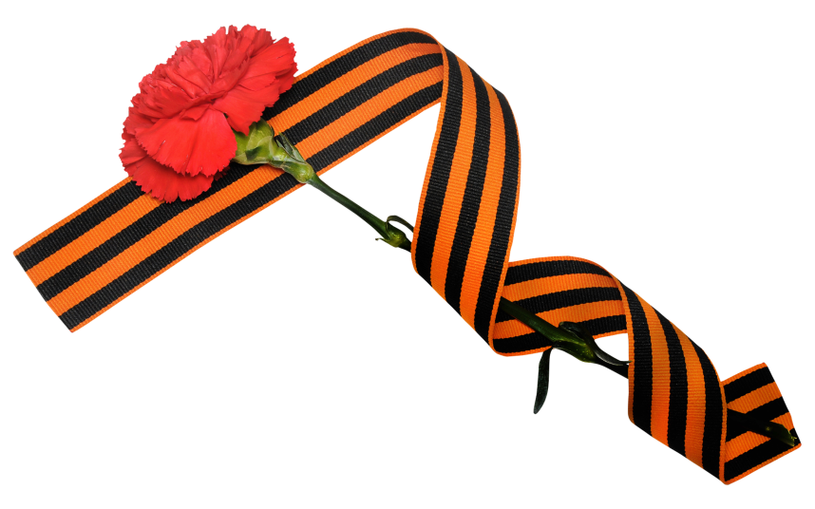
МУНИЦИПАЛЬНОЕ ДОШКОЛЬНОЕ ОБРАЗОВАТЕЛЬНОЕ УЧРЕЖДЕНИЕ
«ДЕТСКИЙ САД «БЕРЕЗКА»
2 февраля - День воинской славы России
Подготовила:
воспитатель Зиновьева С.В.
Переславль-Залесский, 2019

Slide 2
Великая Отечественная война 1941-1945 гг.
1941-1945

Slide 3
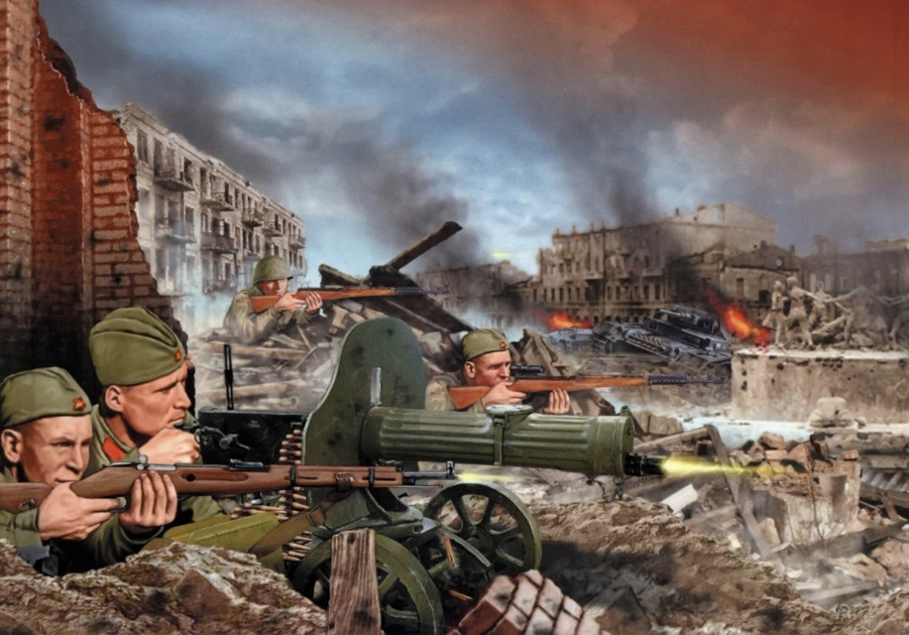

Slide 4
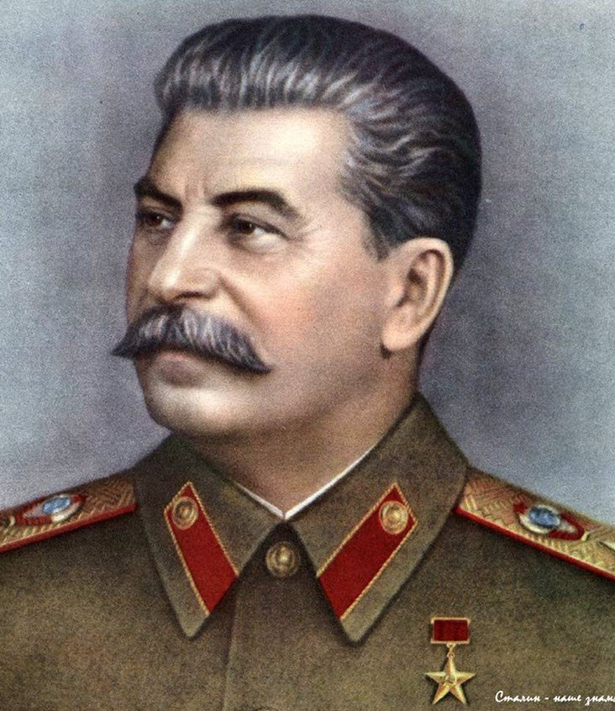
Иосиф Виссарионович Сталин

Slide 5
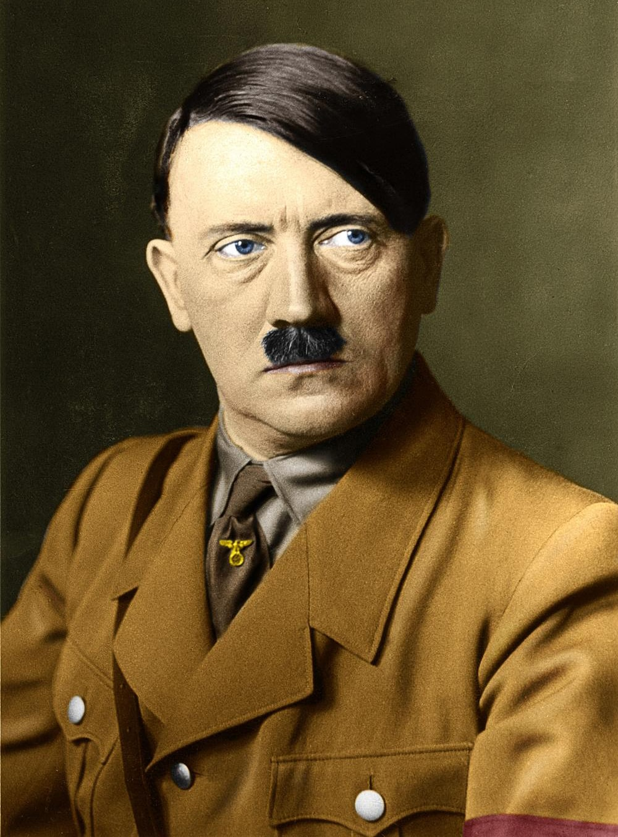
Адольф
Гитлер

Slide 6
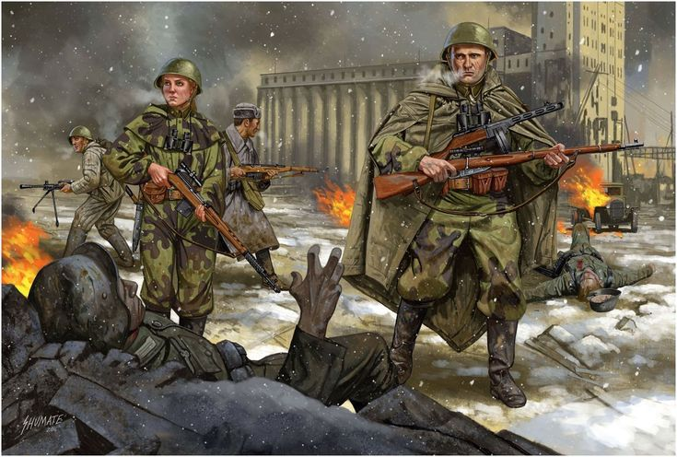

Slide 7
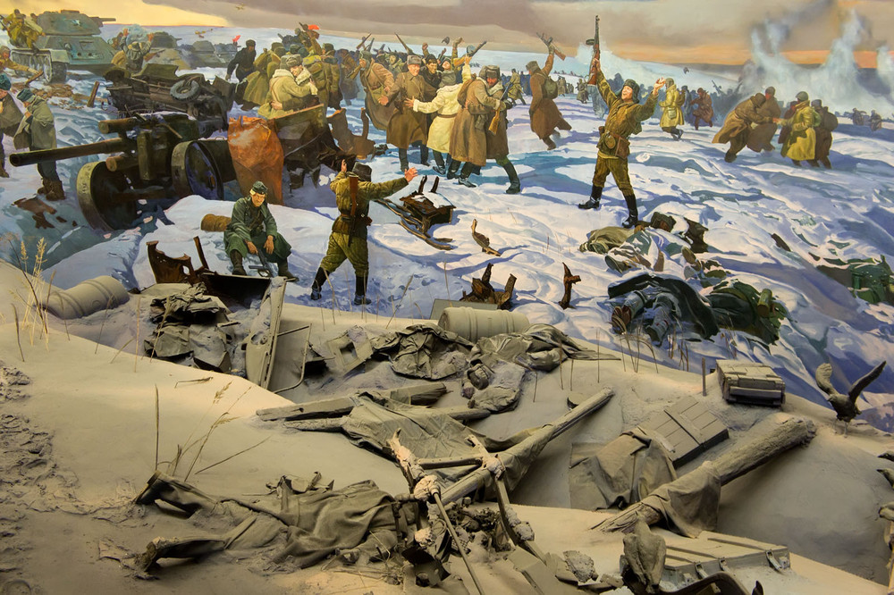

Slide 8
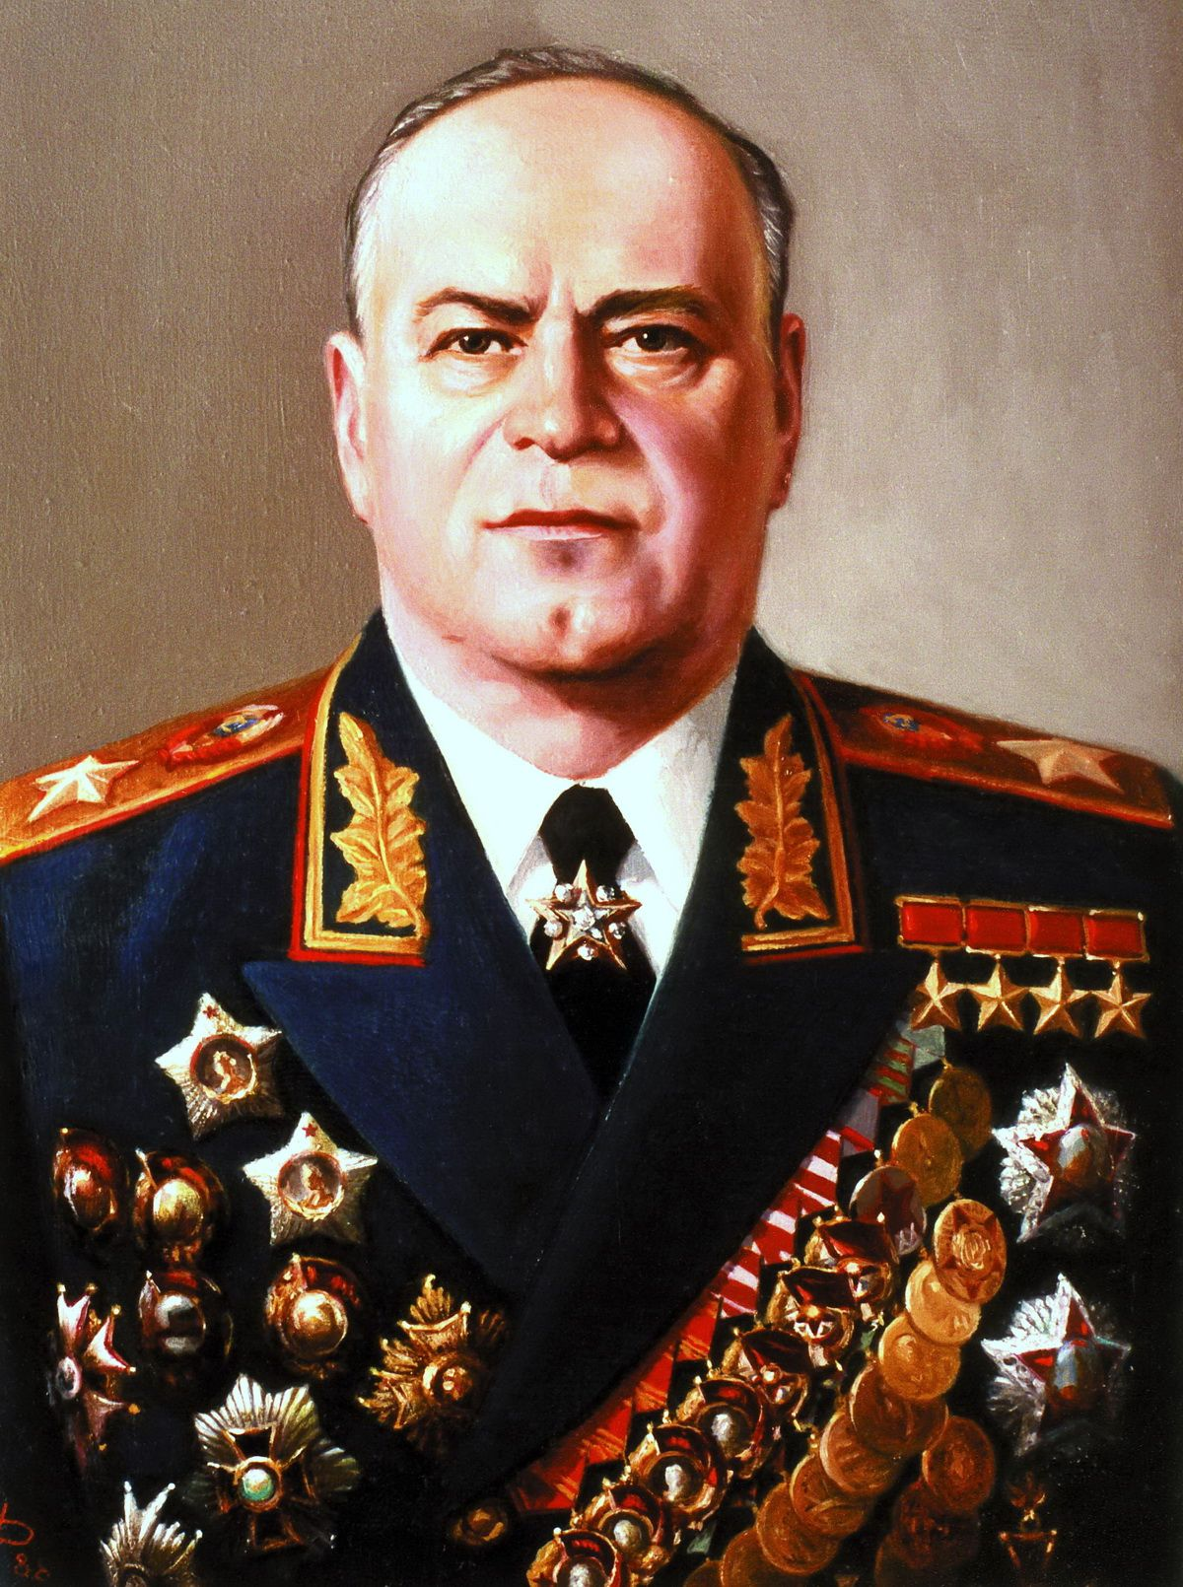
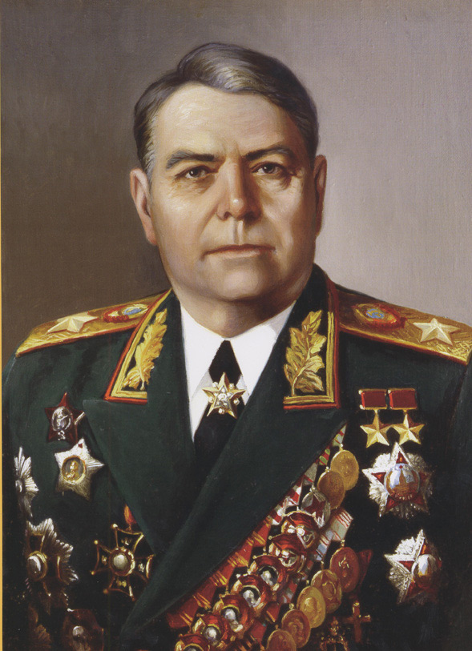
Жуков
Георгий Константинович
Василевский
Александр Михайлович

Slide 9
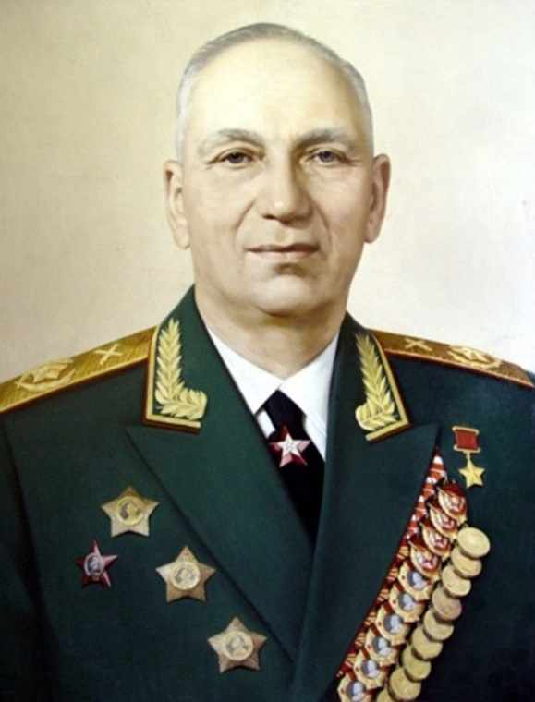
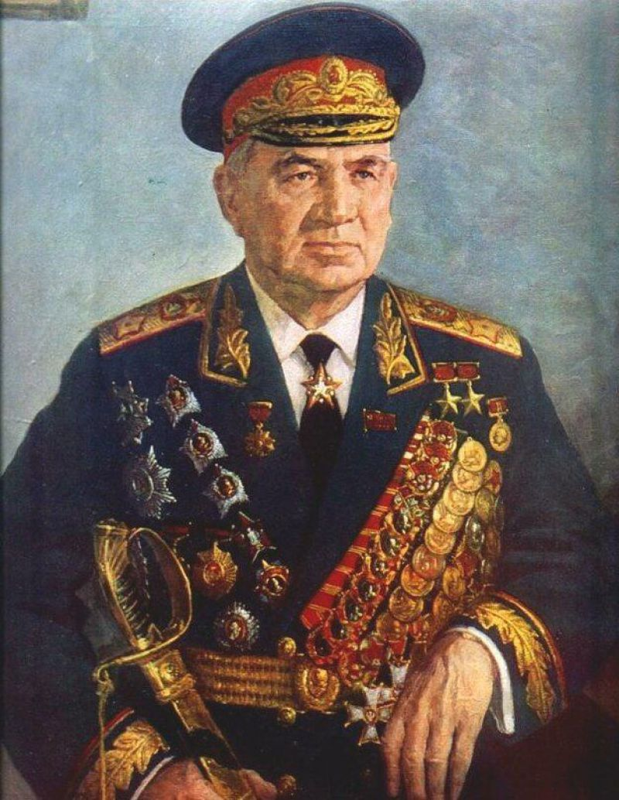
Воронов
Николай Николаевич
Чуйков
Василий Иванович

Slide 10
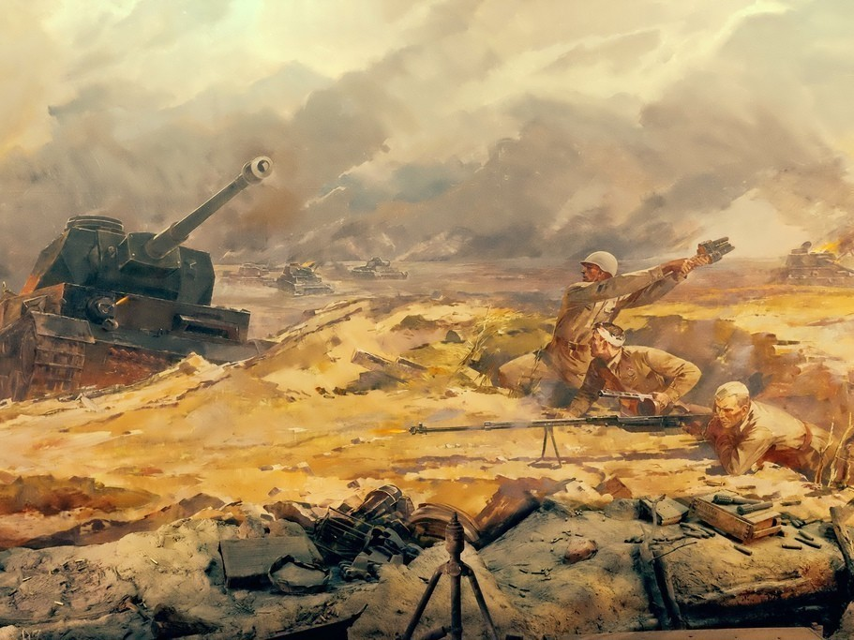
«… Казалось, что всё живое должно было погибнуть среди этого моря
огня, среди непрекращающихся бомбёжек, что человеческие нервы
больше не способны выдержать этого адского напряжения. Но воины
выдержали. Несокрушимой стеной стояли они на своих рубежах …»
В. И. Чуйков о битве под Сталингадом

Slide 11
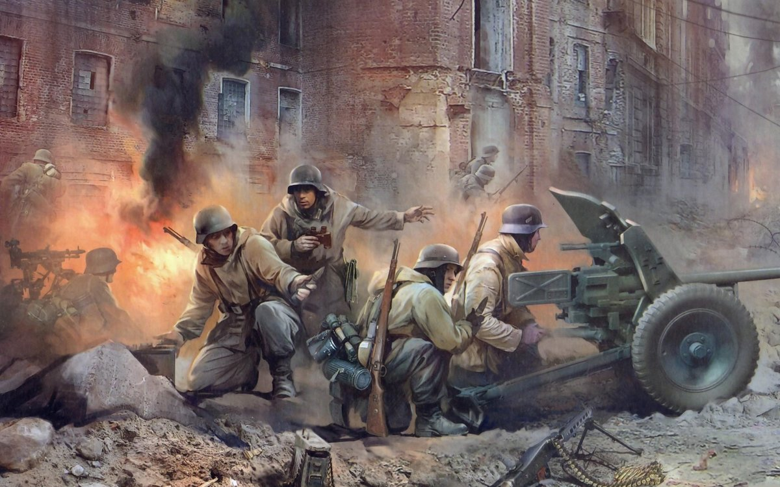

Slide 12
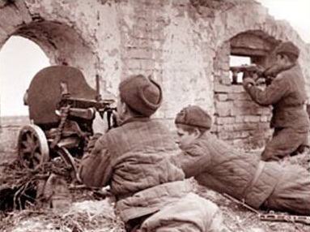
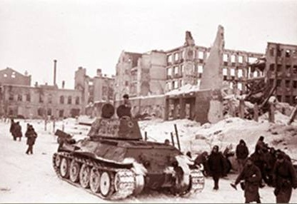

Slide 13
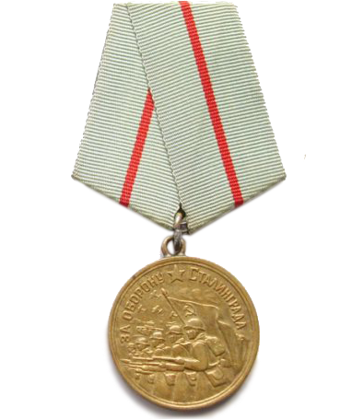
Медаль
«За оборону Сталинграда»

Slide 14
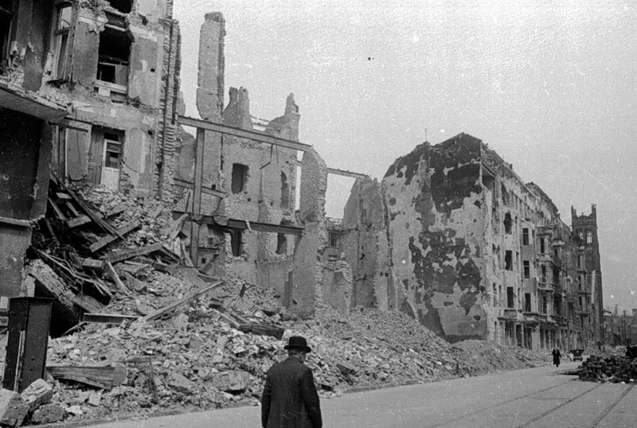
Разрушенный город Сталинград

Slide 15
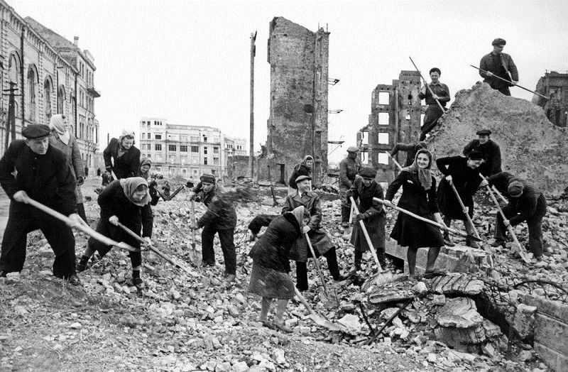
Работы по восстановлению города Сталинграда

Slide 16
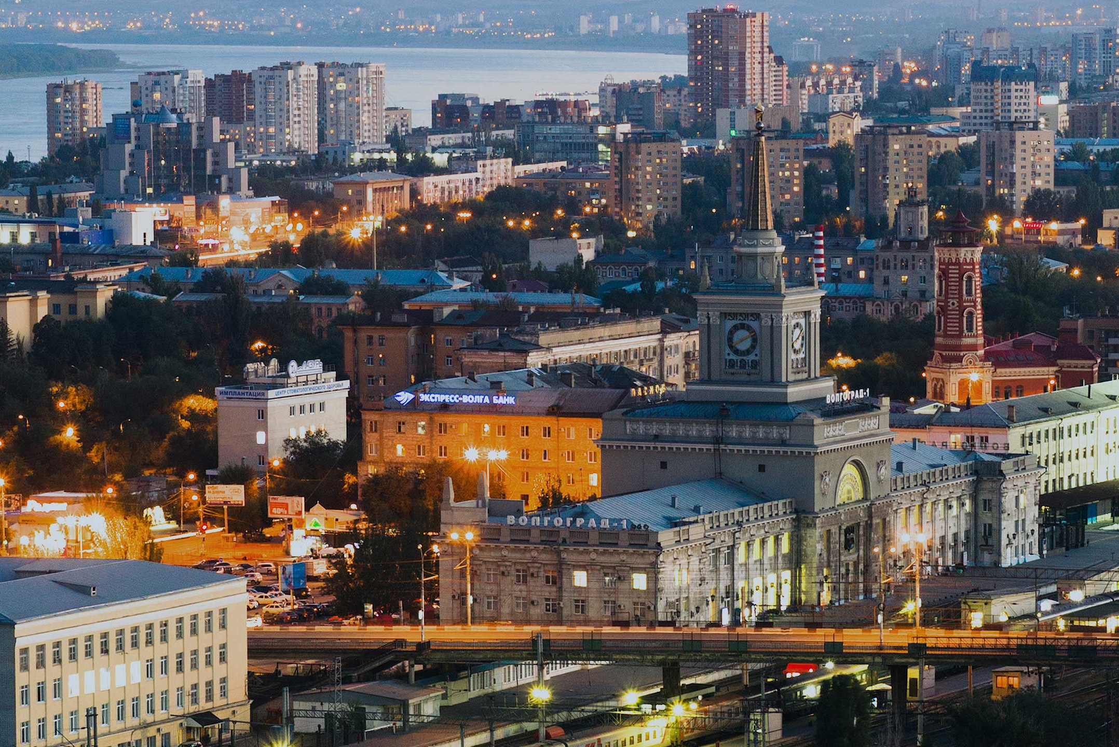
Прекрасный Волгоград(Сталинград) в наше время

Slide 17
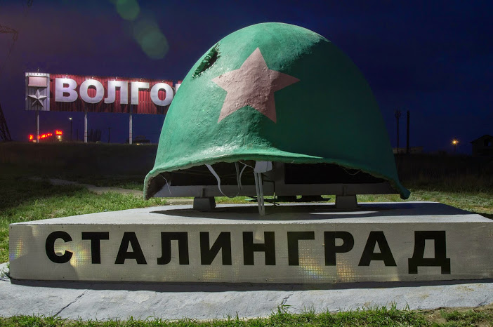
11 городов нашей Родины стали городами-героями, в их числе город-герой Волгоград (он же Сталинград).

Slide 18
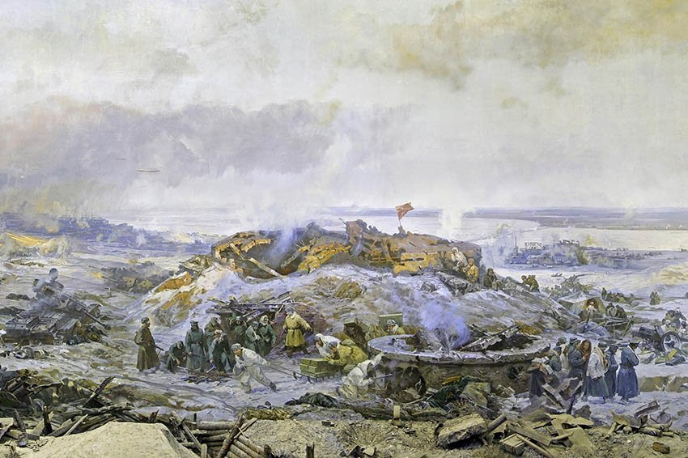
Полотно «Сталинградская битва»

Slide 19
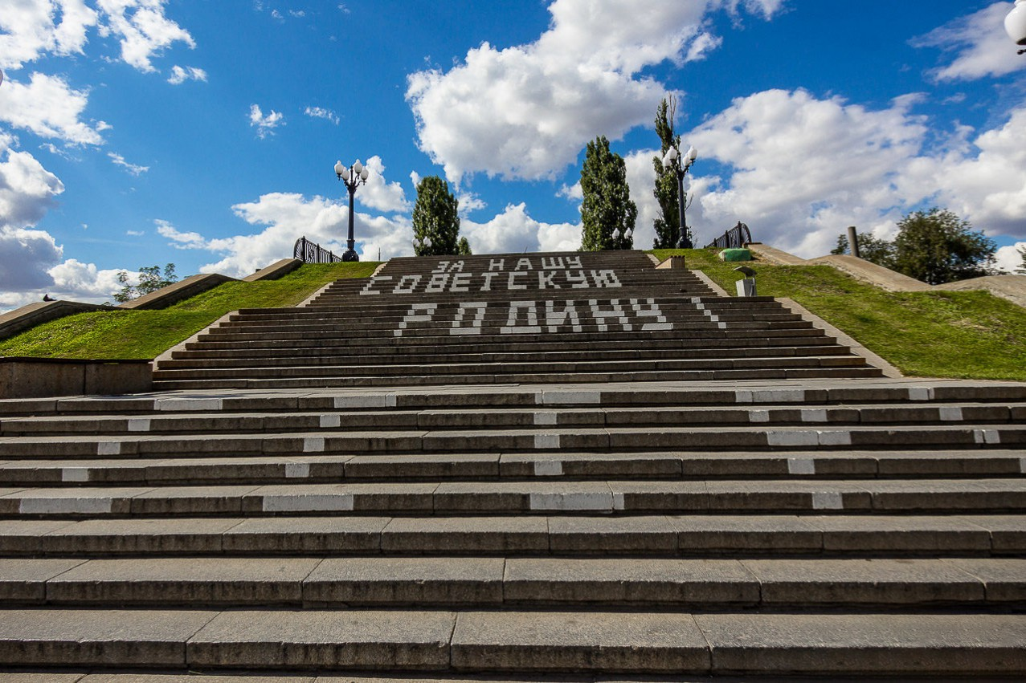
200 ступеней по количеству дней, в течение которых держал оборону город Сталинград

Slide 20
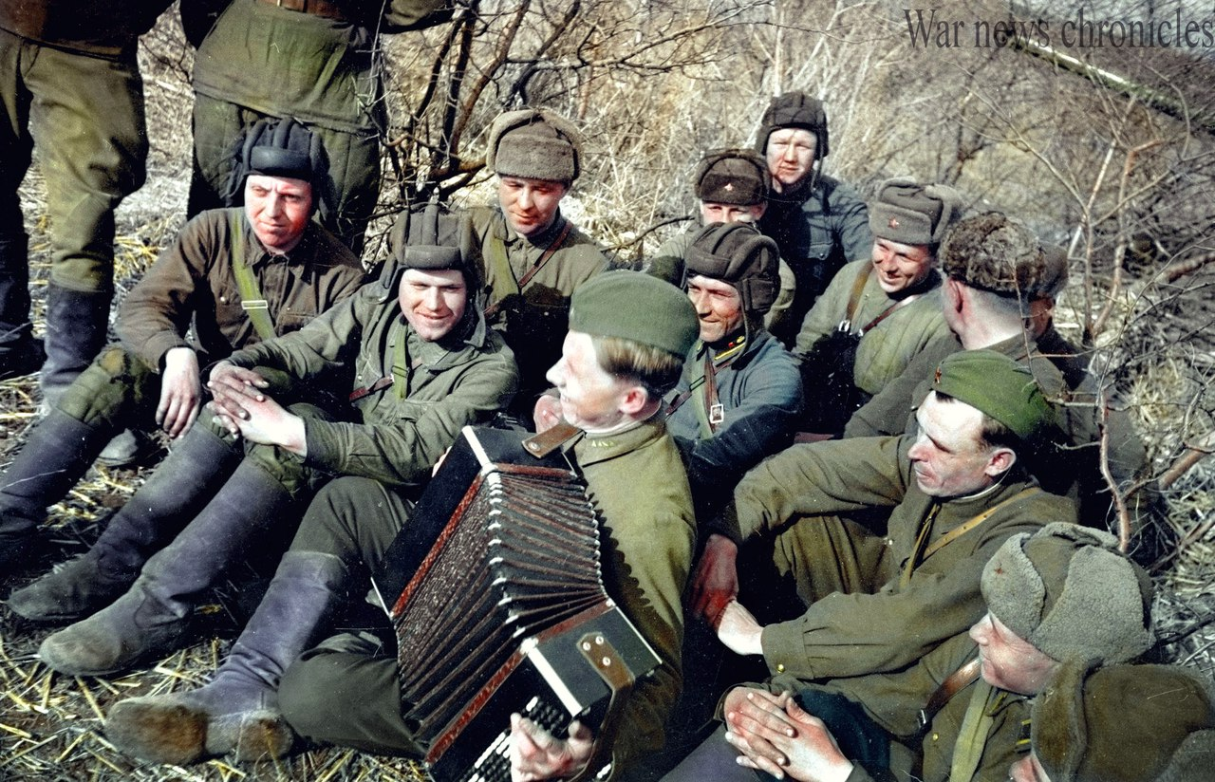
Кто сказал, что надо бросить песню на войне?
После боя сердце просит музыки вдвойне.

Slide 21
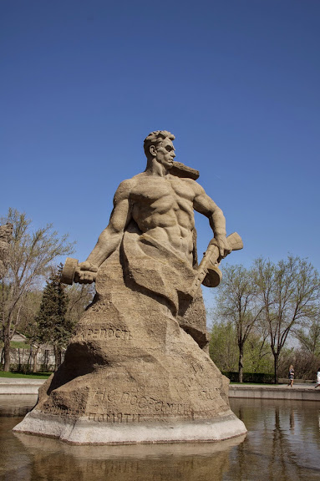
скульптура
«Стоять насмерть!»

Slide 22
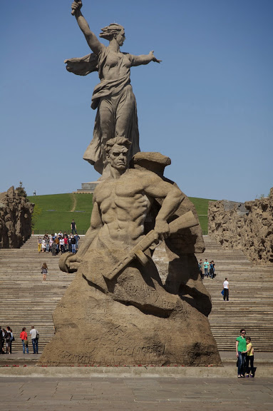
Своим телом солдат как бы закрывает Родину-мать, которая расположена за его спиной.

Slide 23
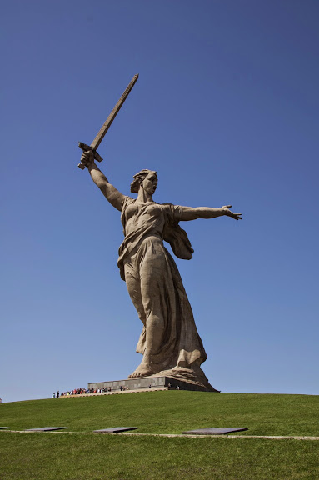
Скульптура
«Родина Мать Зовет!»
призывает людей объединиться и выстоять в нелегком бою.

Slide 24
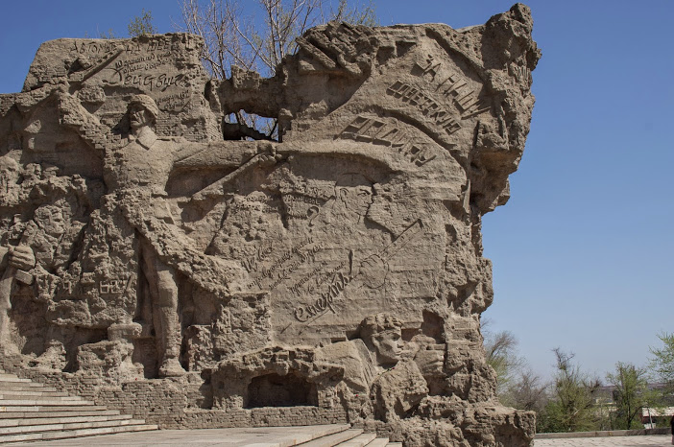

Slide 25
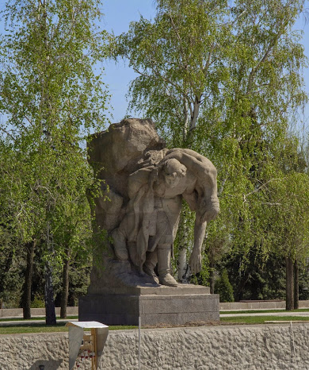
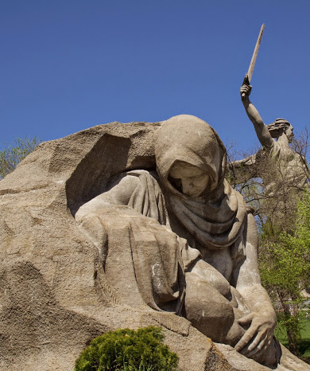
Площадь Героев
Солдат выносит своего раненого товарища с поля боя.
Над погибшим воином, склонилась мать

Slide 26
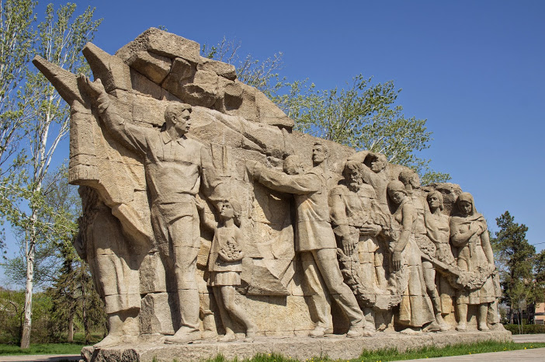

Slide 27
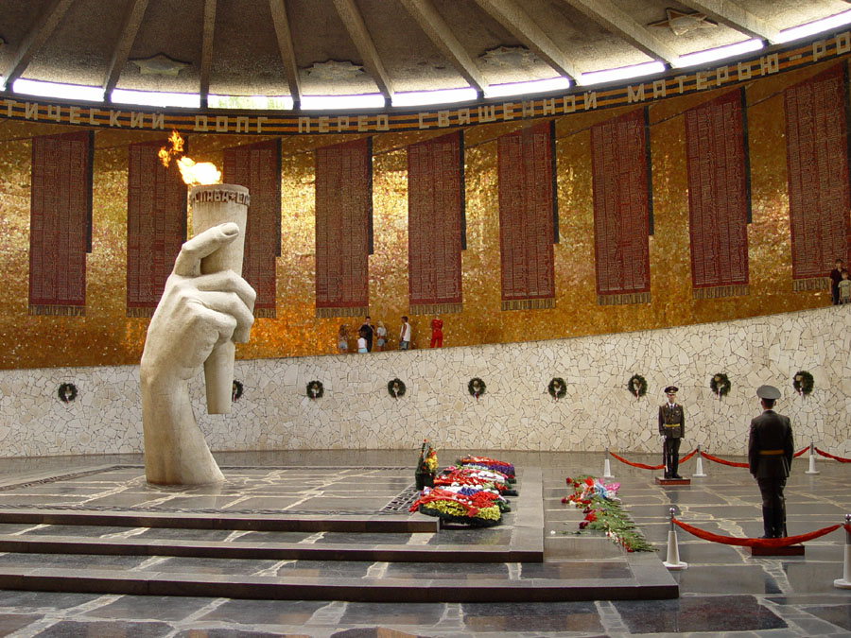
Вечный огонь в аллее славы города Волгограда

Slide 28
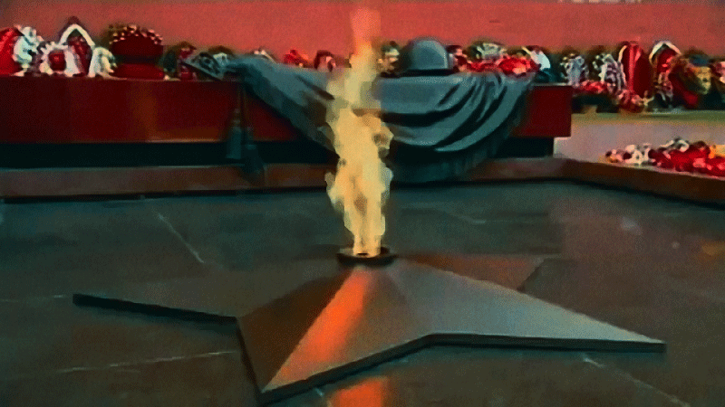
Слава воинам-освободителям!

Slide 29
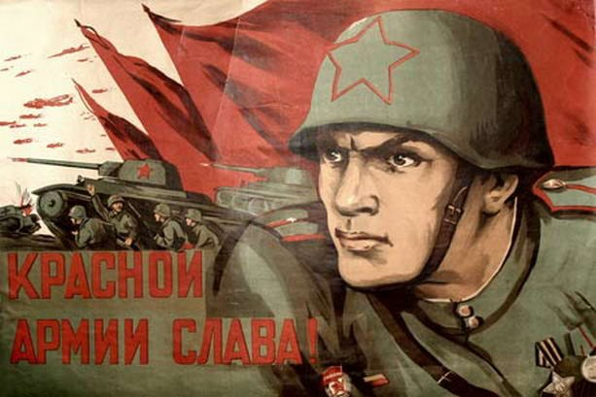

Slide 30
Пусть всегда будет мир на земле!

